Slide 1
VICTOR DAVID NIÑO VIVAS
20251020004
Pandas
PYTHON

Slide 2


pandas es una librería de Python especializada en:
  Manipulación de datos estructurados
  Análisis estadístico
  Transformación de datos
  Procesamiento de información tabular
Está construida sobre NumPy, lo que le
permite trabajar de forma eficiente con grandes volúmenes de datos.
Fue creada por Wes McKinney en 2008 para análisis financiero.

Slide 3
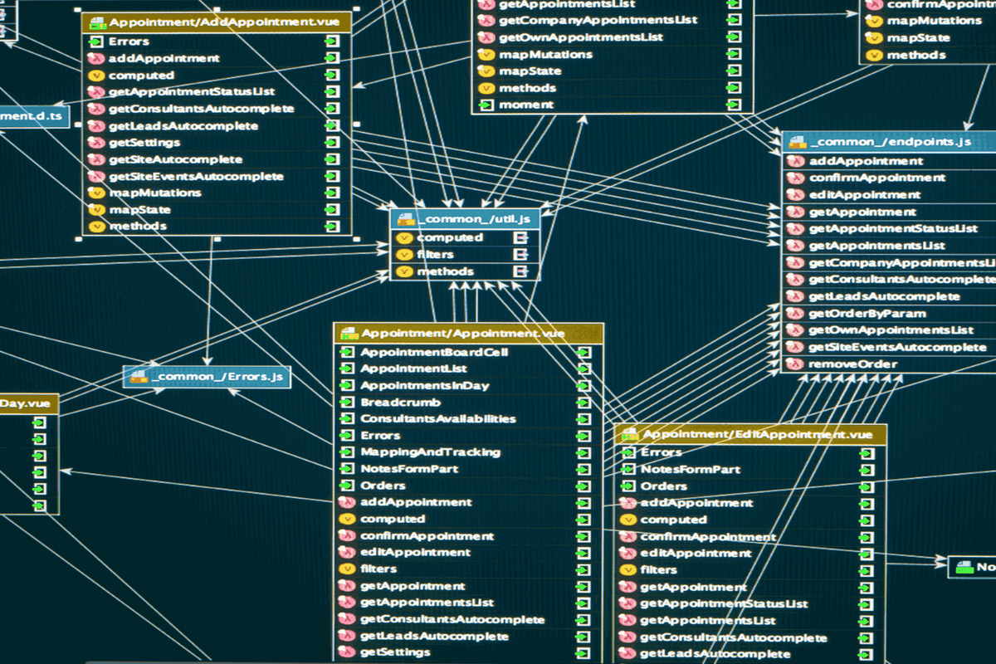
Por que es tan usada?
Porque resuelve problemas reales como:
  Datos desordenados
  Datos incompletos
  Archivos muy grandes
  Información en múltiples formatos
  Análisis rápido sin usar bases de datos complejas
  esta construida sobre Numpy
.

Slide 4



FACILIDADES
SQL CSV EXCEL
Es muy usado tambien por su capacidad para leer y escribir en multiples formatos (CSV,excel,json,sql), tambien permite exportar los resultados a este tipo de formatos, esto facilita enormemente el flujo de trabajo en proyectos reales

Slide 5
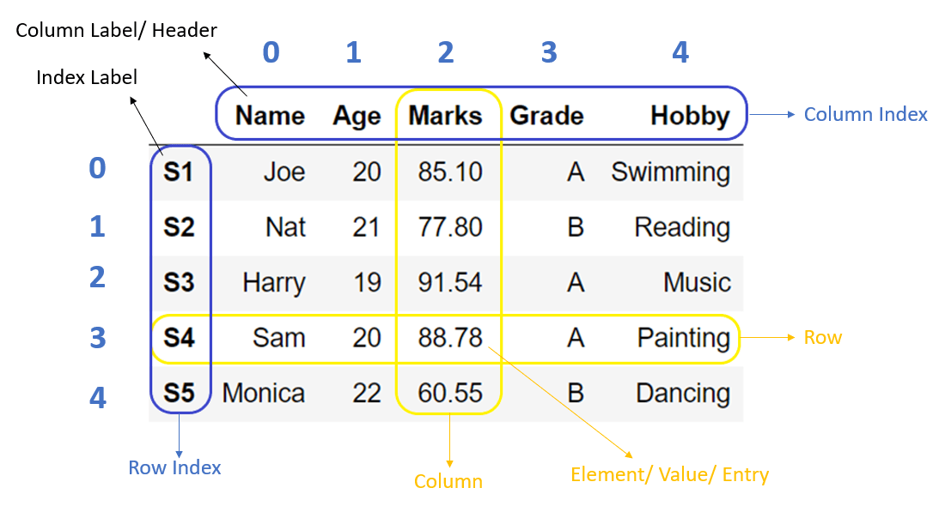
COMO FUNCIONA?
Series y Dataframe
Pandas trabaja principalmente dos estructuras de datos: las series y dataframes, las series son unidimensionales con un indice asociado, los dataframe son estructuras bidimensionales simialres a tablas de excel, compuesta de filas y columnas esta es mas utilizada ya que permite organizar filtrar modificar y analizar datos de una manera mas sencilla

Slide 6
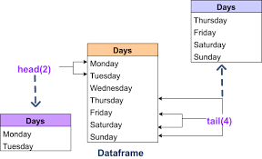
HERRAMIENTAS
Exploracion y limpieza de datos
Con funciones como head(), info() y describe() es posible obtener rapidamente una vision general de los datos, estadisticas basicas como promedio, maximo y minimo
Ya que los datos pueden venir con errores varios Pandas permite detectar valores nulos, eliminarlos o remplazarlos con promedios de la misma columna

Slide 7
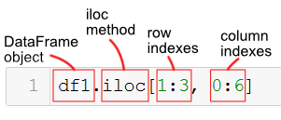
HERRAMIENTAS
Filtrado y Seleccion
Se pueden seleccionar filas y columnas especifas usando loc e iloc
que acceden al dato por nombre o posicion,a demas de esto se pueden seleccionar filas siguiendo alguna condicion logica como variables mas grandes qeu cierto valor

Slide 8
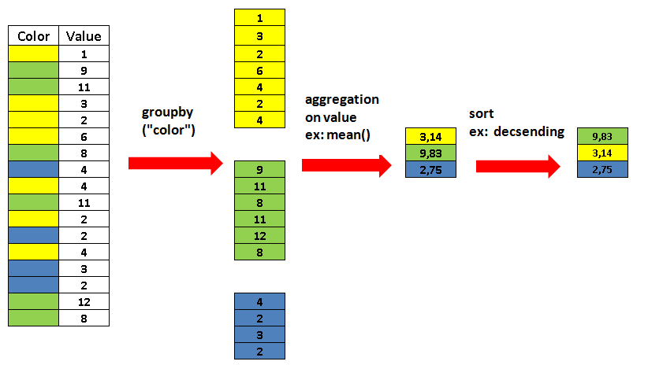
HERRAMIENTAS
Analisis estadistico e integracion
Pandas permite realizar operaciones como sumas, promedios, conteos y desviaciones de manera rapida y sencilla, una funcion muy importante es el groupby, que permite agrupar datos por categorias y aplicar funciones al grupo
Ademas de esto Pandas se integra facilmente con otras librerias como matplotlib o seaborn

Slide 9

CONCLUSION
Pandas es una librería fundamental para el análisis de datos en Python. Permite trabajar con información estructurada de manera eficiente, automatizada y reproducible.
Ademas de su facilidad potencia y versatilidad

Slide 10
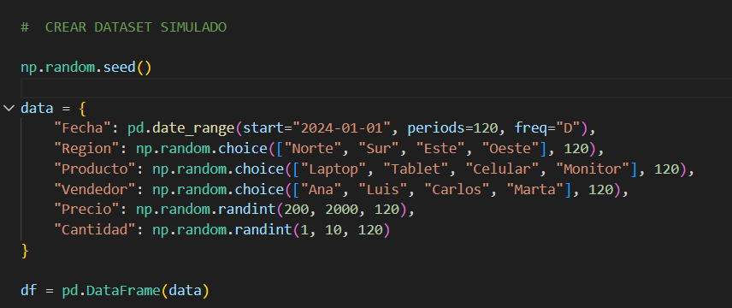
EJEMPLO PRACTICO
Este código crea un conjunto de datos simulados usando Pandas y NumPy, donde se generan columnas como Precio, Cantidad e Ingreso. Luego utiliza Pandas para organizar la información en un DataFrame
Finalmente, esos resultados se representan en una gráfica tipo mapa de calor con Matplotlib.

Slide 11
GRACIAS POR SU ATENCION
Repositorio: https://github.com/victorNda/Proyecto-estadistica

